Slide 1


Sistema Móvil de notificación de proximidad para transporte público en ruta Xochimilco/ Bosque de Nativitas - Metro San Lázaro, utilizando el Posicionamiento Global GPS y Google Cloud Messaging.
INSTITUTO POLITÉCNICO NACIONAL
ESCUELA SUPERIOR DE INGENIERÍA MECÁNICA Y ELÉCTRICA
UNIDAD PROFESIONAL “CULHUACAN”
William Luis Calderón Palomino
Daniel Sánchez Carmona
Asesores:
Ing. Hector Javier R. Tapia
M. en C. Ixchel Martínez Piro
Ing. Miguel Ángel Miranda Hdez.
México D.F a 27 de Marzo de 2014

Slide 2
Contenido
1. Planteamiento del problema
2. Objetivo General
2.1 Objetivo Específicos
3. Justificación
4. Funcionamiento GCM
5. Diagrama General
6.Diagrama Lógico
7. Logros Obtenidos
7.1 Mejoras en la aplicación del cliente
7.2 Mejoras en el servidor
7.3 Mejoras en la aplicación del autobús
8. Plan de trabajo
9.Referencias
ESIME
CULHUACAN
Notes:
La gente Quiere saber si su autobús esta ubicado en “x” estación.
¿Para que queremos saber donde esta el Autobus?
R= Saber si es conveniente esperar por el autobús de esa ruta
¿Por qué queremos saber si es conveniente?
R= Porque hay mas rutas que el usuario podría tomar para llegar a su destino
Teniendo como función principal orientar al usuario sobre las precauciones (tiempo, distancia, etc.) que deberá tomar para poder abordar en el punto y momento deseados

Slide 3
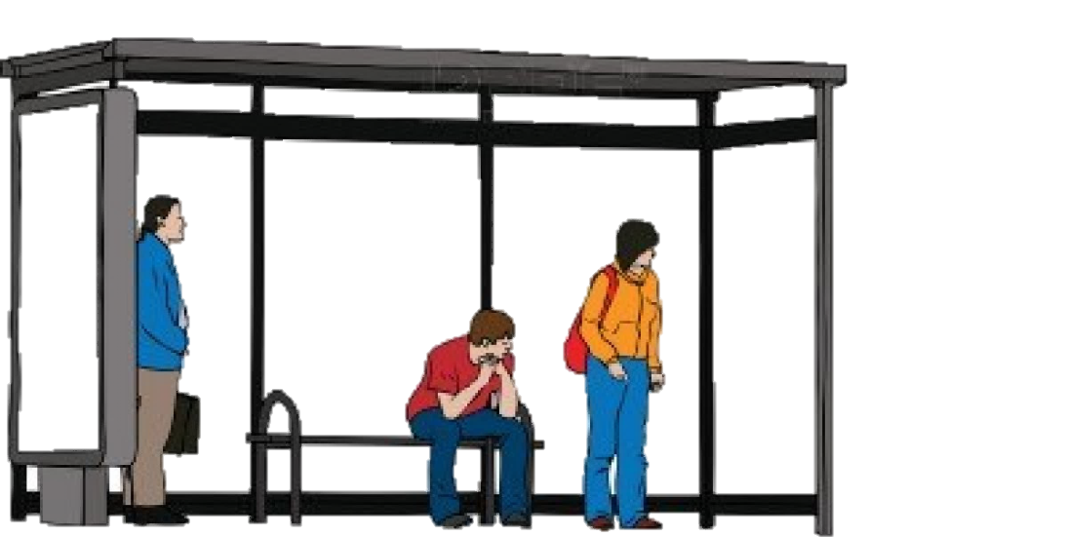
1. Planteamiento del problema
ESIME
CULHUACAN
DONDE →
← RESPUESTA
Notes:
La gente Quiere saber si su autobús esta ubicado en “x” estación.
¿Para que queremos saber donde esta el Autobus?
R= Saber si es conveniente esperar por el autobús de esa ruta
¿Por qué queremos saber si es conveniente?
R= Porque hay mas rutas que el usuario podría tomar para llegar a su destino
Teniendo como función principal orientar al usuario sobre las precauciones (tiempo, distancia, etc.) que deberá tomar para poder abordar en el punto y momento deseados

Slide 4
2. Objetivo General
Desarrollar un sistema de información que dé seguimiento por medio del Sistema de Posicionamiento Global, a las unidades de la Red de Transporte de Pasajeros del Distrito Federal , el cual le notifique al usuario en el momento en que pase una unidad por un punto de ascenso y descenso autorizado especificado por el mismo, por medio de mensajería en la nube de Google, a través de una aplicación móvil en la plataforma Android.
ESIME
CULHUACAN

Slide 5

2.1 Objetivos Específicos
Implementar estación central de control para almacenar bases de datos, funciones para la comunicación cliente - servidor, Almacenamiento, Actualizaciones y cálculos necesarios.
ESIME
CULHUACAN
Notes:
Se hará uso de los datos alojados en la base de datos para compararlos con los datos obtenidos del GPS ubicado en el vehículo, al encontrar alguna coincidencia entre el datos se hará la relación con la herramienta GCM para notificar al usuario.

Slide 6

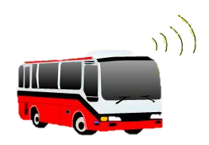
2.1 Objetivos Específicos
Implementar estación central de control para almacenar bases de datos, funciones para la comunicación cliente - servidor, Almacenamiento, Actualizaciones y cálculos necesarios.
ESIME
CULHUACAN
Desarrollar aplicación para extraer los datos del GPS de un Dispositivo Móvil, informando así a la central de control de la ubicación de las unidades de transporte.
Notes:
Se hará uso de los datos alojados en la base de datos para compararlos con los datos obtenidos del GPS ubicado en el vehículo, al encontrar alguna coincidencia entre el datos se hará la relación con la herramienta GCM para notificar al usuario.

Slide 7
2.1 Objetivos Específicos
Implementar estación central de control para almacenar bases de datos, funciones para la comunicación cliente - servidor, Almacenamiento, Actualizaciones y cálculos necesarios.
ESIME
CULHUACAN
Desarrollar aplicación para extraer los datos del GPS de un Dispositivo Móvil, informando así a la central de control de la ubicación de las unidades de transporte.
Desarrollar aplicación para el usuario de la RTP que le notifique cuando una unidad de transporte esté dentro de la periferia de los puntos de ascenso y descenso autorizados seleccionados por el mismo.
Notes:
Se hará uso de los datos alojados en la base de datos para compararlos con los datos obtenidos del GPS ubicado en el vehículo, al encontrar alguna coincidencia entre el datos se hará la relación con la herramienta GCM para notificar al usuario.

Slide 8
3. Justificación
El desarrollo de este proyecto se justifica dadas las siguientes situaciones:
Hoy en día la ciudad de México carece de una herramienta dirigida a los usuarios del transporte público para informarse sobre la ubicación de las unidades de la Red de Transporte Público del Distrito Federal.
Será una herramienta de apoyo a todas esas personas que en muchas ocasiones han estado esperando alguna unidad durante bastante tiempo, y han perdido la oportunidad de tomar otra opción de transporte.
Apoyará a la reducción de retrasos de los usuarios del transporte público.
ESIME
CULHUACAN

Slide 9
3. Justificación
Se eligió el sistema operativo Android debido a que abarca un mayor número usuarios.
Motivos:
Diversos costos
Calidad
ESIME
CULHUACAN

Slide 10
4. Funcionamiento GCM
ESIME
CULHUACAN

Slide 11
5. Diagrama General
ESIME
CULHUACAN

Slide 12
Satélites GPS
Aplicación Móvil del GPS del BUS
Google Cloud Messaging
Aplicación Móvil
Usuario
Notifica
Envía Alerta
Selecciona
Envía Coordenadas del BUS
RED DE DATOS
ESTACION
RUTA
Envía Petición
Central de control
Funciones
Procesos
Base de datos

Slide 13
6. Diagrama Lógico
ESIME
CULHUACAN

Slide 14
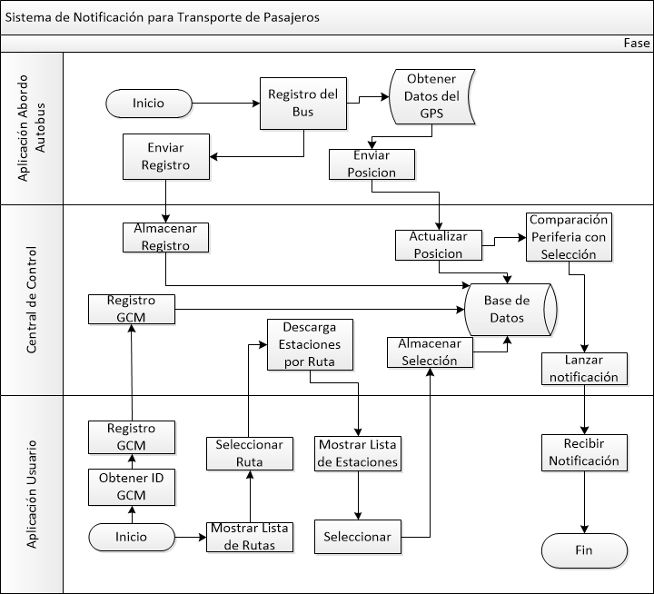

Slide 15
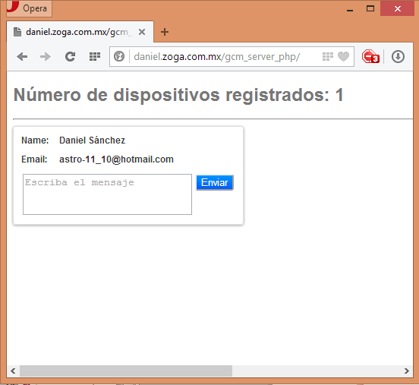
7. Logros Obtenidos
Servidor
Base de Datos
Notificación con GCM
ESIME
CULHUACAN
Figura 1. Página web para pruebas de GCM

Slide 16
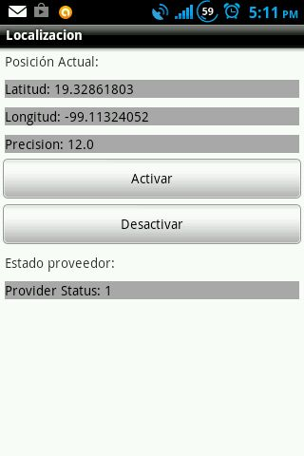
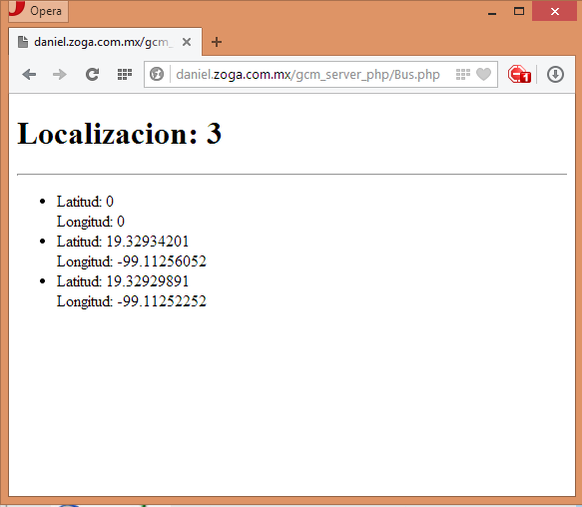
7. Logros Obtenidos
Prototipo de Aplicación del Autobús
ESIME
CULHUACAN
Figura 2. Aplicación autobús
Figura 3. Página web para verificar inserciones en el servidor.

Slide 17
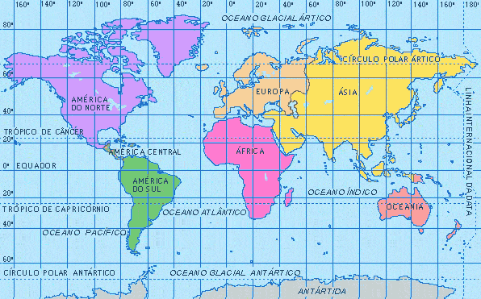
7. Logros Obtenidos
Periferia
ESIME
CULHUACAN
Figura 4. Mapa Mundial cartesiano.

Slide 18


7. Logros Obtenidos
Periferia
ESIME
CULHUACAN
Combinación Lineal y Espacios Vectoriales
V1
V
V2
Vo
A1 =
Ecuación 1.
Grafica 1. Vectores
Ecuación 2.
A1 =

Slide 19
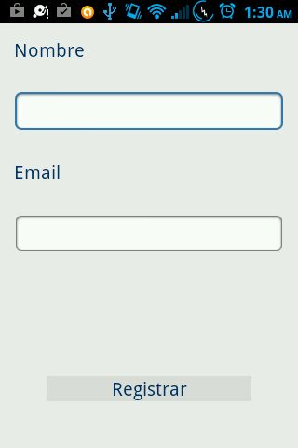
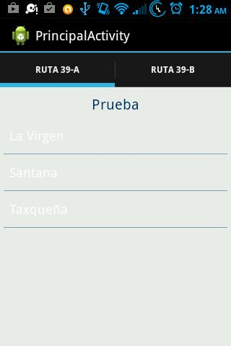
7. Logros Obtenidos
Aplicación del Cliente
ESIME
CULHUACAN
Figura 5. Aplicación cliente sección registro.
Figura 6. Aplicación cliente selección de ruta.

Slide 20
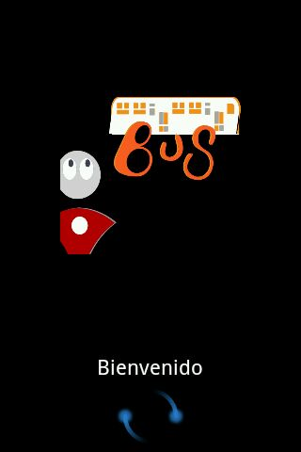
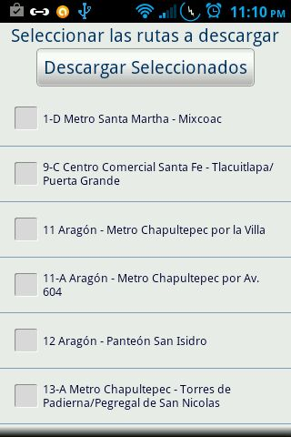
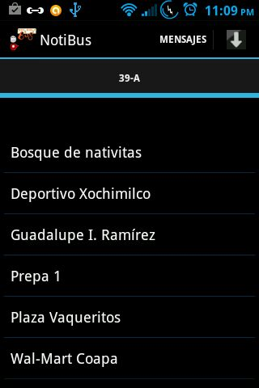
7.1 Mejoras en la Aplicación del Cliente
Interfaz Grafica
Video
Descarga de Estaciones por Ruta (JSON)
Almacenamiento en Memoria SD
Solicitud de Estación Seleccionada
Figura 6. Bienvenida
Figura 7. Selección lista de rutas.
Figura 8. Selección lista de estaciones.

Slide 21

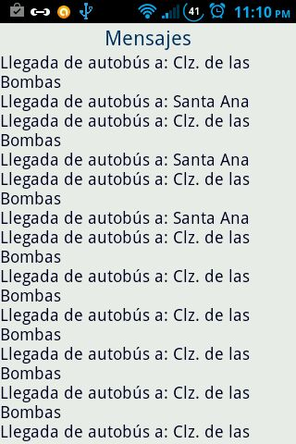

7.2 Mejoras en el Servidor
Proceso de Localización
Identificación de la Ruta de una Unidad.
Ciclo para Análisis de Estaciones.
Notificación a los Usuarios.
Pagina Web de Monitoreo Usuarios, Unidades, Estaciones.
ESIME
CULHUACAN
Figura 9. Muestra de mensajes

Slide 22

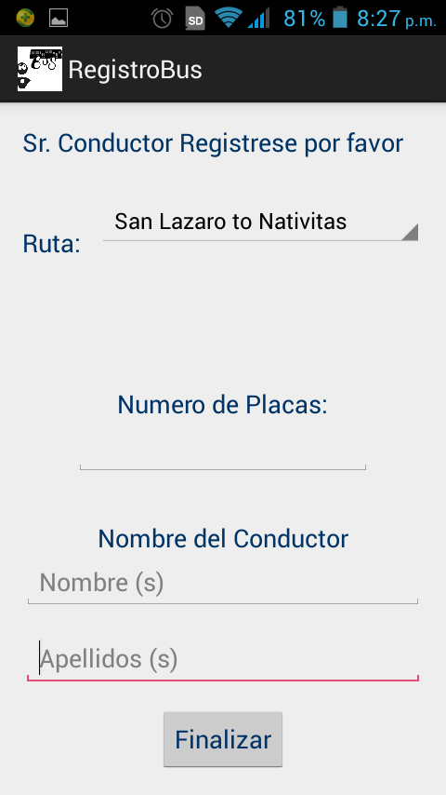
7.3 Mejoras en la Aplicación del Autobús
Interfaz Grafica
Registro del Autobús
Automatización del envió de la Posición
Funcionamiento con Tecnología A-GPS
ESIME
CULHUACAN
Figura 10. Inicio
Figura 11. Registro autobús

Slide 23
8. Plan de Trabajo
ESIME
CULHUACAN
Tabla 1. Cronograma de actividades

Slide 24
9. Referencias
Conceptos básicos de los Sistemas de Información. Viernes, 23 de julio de 2004 10:00:24 a. m. http://fccea.unicauca.edu.co/old/siconceptosbasicos.htm
Márquez Avendaño,Bertha M., Zulaica Rugarcía, José M. “Implementación de un reconocedor de voz gratuito a el sistema de ayuda a invidentes Dos-Vox en español”. Univ. De las Américas Puebla. Cholula, Puebla, México, 2004. Consultada. Octubre 2013. http://catarina.udlap.mx/u_dl_a/tales/documentos/lis/marquez_a_bm/portada.html
Gómez Vieites,Álvaro. Suárez Rey, Carlos. Sistemas de información “Herramientas prácticas para la gestión”. Edit. Alfaomega 3ª Edición. Junio 2011.
Tomás Gironés, Jesus. “El gran libro de Android”. Edit. Alfaomega. 3ª Edición. Septiembre 2013.
Berson, Alex. “Client/Server Architecture”. Edit. McGraw-Hill. 1992
ESIME
CULHUACAN

Slide 25
9. Referencias
Tipos de servidores. 2013. Consultado octubre 2013. http://www.tiposde.org/informatica/131-tipos-de-servidores/
Kaplan, E. Understanding GPS: Principles and Applications, Edit. Norwood. MA: Artech House. 1990.
Project 2 GPS . Consultado octubre 2013. http://mason.gmu.edu/~hsyed1/math447/p2/index.html
A. Ribagorda, Glosario de Términos de Seguridad de las T.I., Ediciones CODA, 1997.
Ceballos, Fco. Javier. Java 2 “Curso de programación”. 4ª Edición. Edit. Alfaomega - Ra-Ma. Febrero 2011.
Tomas Girones, Jesús. “El Gran Libro de Android”. 4ª Edición. Edit. Marcombo Enero 2013.
Los Estándares internacionales y su importancia para la industria del software. Consultado diciembre 2013. http://www.cyta.com.ar/ta1202/v12n2a3.htm
Red de Transporte de Pasajeros del Distrito Federal.-RTP. (Última modificación: viernes, 8 de febrero de 2013 12:46:24 p. m.) Consultado febrero 2014.
ESIME
CULHUACAN

